Slide 1


Scenario economico e mutamenti socio-demografici: cosa attendersi per il futuro
Fabrizio Crespi, Università di Cagliari e Università Cattolica
fabrizio.crespi@unicatt.it
https://twitter.com/fabriziocrespi1
www.linkedin.com/in/fabrizio-crespi-26476b175
www.contemplata.it
https://www.facebook.com/contemplata.it

Slide 2
Agenda
La situazione a livello economico e il nuovo contesto demografico
Le scelte di investimento degli italiani
La disintermediazione della banca

Slide 3

La situazione a livello economico e il nuovo contesto demografico

Slide 4
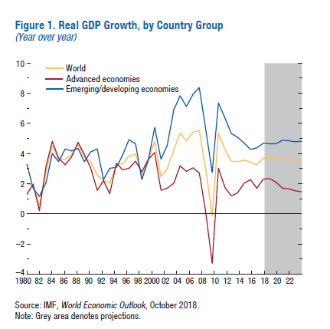
Le aspettative di crescita dell’economa
http://www.contemplata.it/2019/01/dopo-lannus-horribilis/

Slide 5
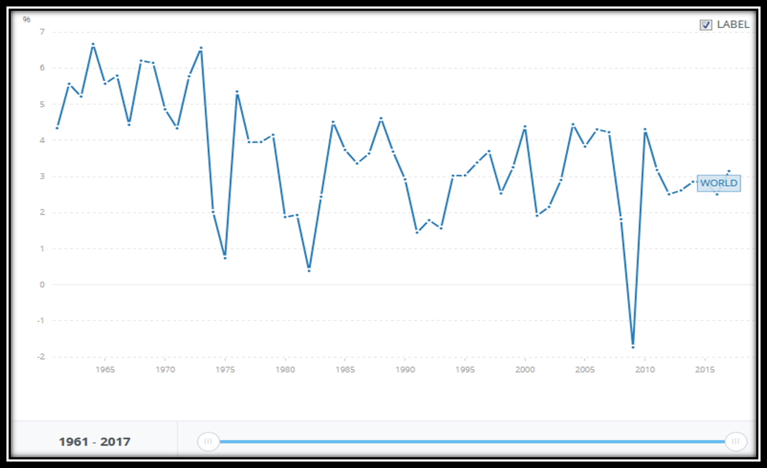
Tassi di crescita PIL mondiale: periodo 1961-2017
Nel 2018 la crescita stimata è del 3,7% e per il 2019 del 3,5%, poi 3,6% nel 2020 (previsioni FMI Gennaio 2019).
Fonte: World Bank

Slide 6




I temi caldi

Slide 7

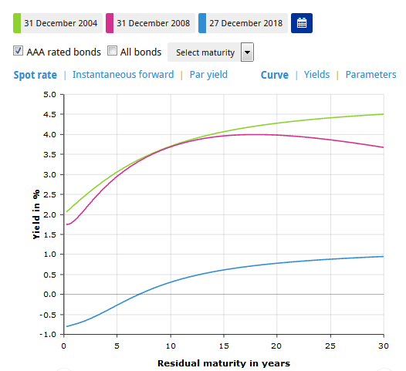
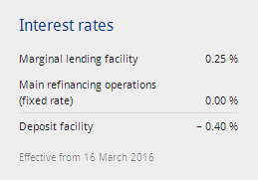
Tassi bassi ancora
Fonte: BCE

Slide 8
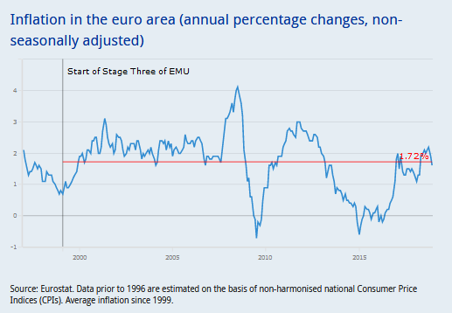
Inflazione ancora bassa … ma non più zero
Fonte: BCE

Slide 9
Inflazione ancora bassa … ma non più zero
Fonte: Istat

Slide 10

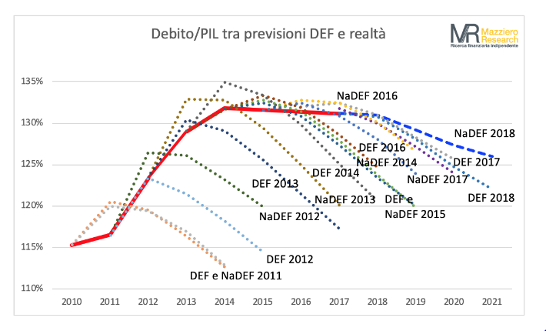
Il debito pubblico italiano
Fonte: Mazziero Research

Slide 11
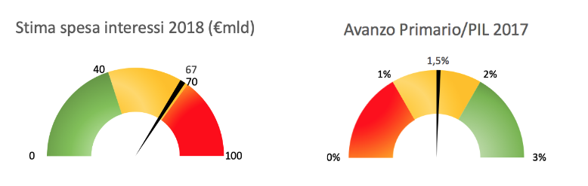
Più tasse, meno welfare
Fonte: Mazziero Research

Slide 12

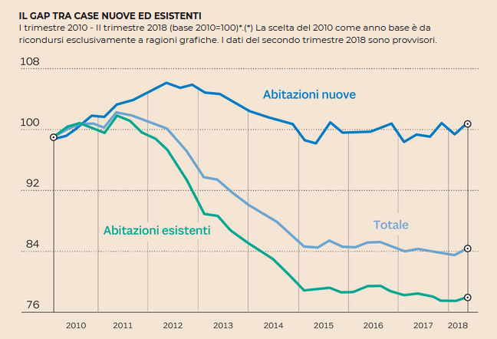

Il mercato immobiliare
Fonte: Il Sole 24 Ore, 4 ottobre 2018

Slide 13
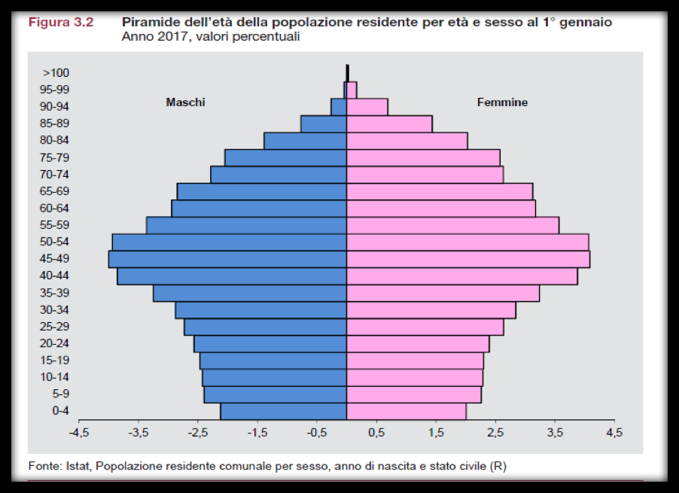
L’invecchiamento della popolazione
http://www.contemplata.it/2018/06/limpatto-dei-mutamenti-socio-demografici-sulla-pianificazione-finanziaria-dei-risparmiatori-italiani-alcune-considerazioni/

Slide 14
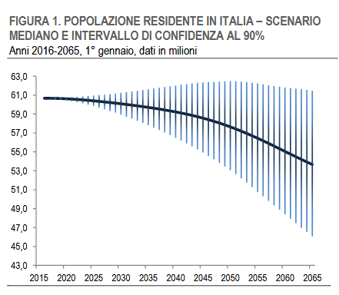
Il contesto demografico

Slide 15

http://www.contemplata.it/2019/01/dal-baby-boom-al-baby-bust/

Slide 16
La struttura della famiglia
Banca d’Italia. I bilanci della famiglie italiane

Slide 17
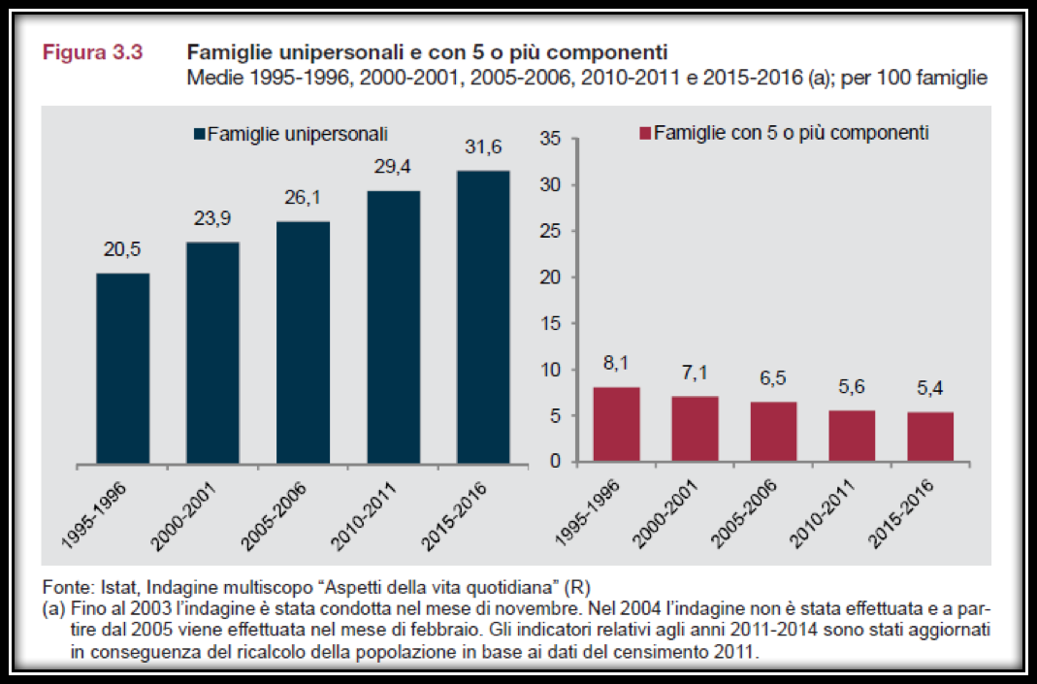
La struttura della famiglia

Slide 18
La struttura della famiglia
Altre persone fuori dal contesto familiare ma con le quali vi è una relazione affettiva
Nonni
Zii, cugini…
Marito e moglie
Fratelli, sorelle..
Figli

Slide 19

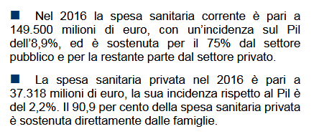

Slide 20
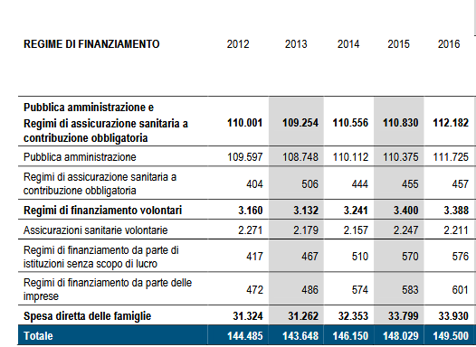

Slide 21
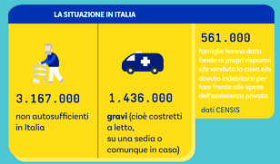
La non autosufficienza
… Un legame sempre più stretto tra non autosufficienza e rischio di
povertà …
5,5% della popolazione
Notes:
Le Residenze Sanitarie Assistenziali (RSA) sono strutture residenziali destinate ad accogliere persone anziane non autosufficienti, alle quali garantiscono interventi destinati a migliorarne i livelli di autonomia, a promuoverne il benessere, a prevenire e curare le malattie croniche.
Le RSA garantiscono interventi di natura sociosanitaria destinati a migliorare i livelli di autonomia degli ospiti, a promuovere il benessere, a prevenire e curare le malattie croniche e la loro riacutizzazione.
Le RSA in Lombardia possono essere pubbliche o private, accreditate e non.
Nelle RSA, sia pubbliche che private che sono accreditate e che hanno un contratto con la ATS, una parte dei costi viene sostenuta dal Fondo Sanitario Regionale, l’altra dalle persone ospiti o dai Comuni dove esse risiedono.
Nelle RSA che non hanno un contratto con la ATS, i costi sono totalmente a carico delle persone ospiti o dei Comuni di residenza.
Le rette a carico della persona ospite sono pubblicate sui siti Internet delle ATS o delle RSA così come la Carta dei Servizi di ogni struttura.
La Carta dei Servizi deve essere distribuita a tutti gli ospiti.
Quando un anziano ha difficoltà a vivere nella propria abitazione e le cure fornite da altri servizi quali ad esempio dall’Adi (Assistenza domiciliare integrata) il Centro Diurno Integrato o i Servizi di Assistenza Domiciliare comunali non sono più sufficienti, può rivolgersi in prima persona o tramite un familiare direttamente alla RSA nella quale intende essere assistito.
Gli incaricati della struttura daranno tutte le informazioni circa la documentazione amministrativa o sanitaria necessaria per il ricovero. Qualora la persona interessata non fosse in grado di sostenere i costi del ricovero, può rivolgersi all’assistente sociale del Comune di residenza per avere tutte le indicazioni del caso, che gli verranno date sulla base della normativa vigente al momento della richiesta.
Al momento, nelle RSA della Lombardia viene fatta ad ogni persona ospite una valutazione da parte dei medici della RSA e viene predisposto un Piano di Assistenza Individuale nel quale vengono date tutte le indicazioni su quanto c’è da fare per garantire un’assistenza appropriata secondo i bisogni della persona.
Il personale della RSA si prende cura della persona seguendo le indicazioni contenute nel Piano.
Con Legge Regionale n.23 del 11 agosto 2015 "Evoluzione del sistema sociosanitario lombardo: modifiche al Titolo I e al Titolo II della legge regionale 30 dicembre 2009, n. 33" sono state istituite le Agenzie di Tutela della Salute (ATS), ossia articolazioni amministrative della Regione che si proiettano nei territori. Tali strutture attuano la programmazione definita dalla Regione, attraverso l’erogazione di prestazioni sanitarie e sociosanitarie tramite i soggetti accreditati e contrattualizzati pubblici e privati.
Alle ATS, anche attraverso l’articolazione distrettuale, sono in particolare attribuite le seguenti funzioni:
negoziazione e acquisto delle prestazioni sanitarie e sociosanitarie dalle strutture accreditate;
governo del percorso di presa in carico della persona in tutta la rete dei servizi sanitari, sociosanitari e sociali, anche attraverso la valutazione multidimensionale e personalizzata del bisogno, e secondo il principio di appropriatezza e garanzia della continuità assistenziale;
governo dell’assistenza primaria e del convenzionamento delle cure primarie;
governo e promozione dei programmi di educazione alla salute, prevenzione, assistenza, cura e riabilitazione;
promozione della sicurezza alimentare medica e medica veterinaria;
prevenzione e controllo della salute negli ambienti di vita e di lavoro, compreso il controllo periodico impiantistico e tecnologico;
sanità pubblica veterinaria;
attuazione degli indirizzi regionali e monitoraggio della spesa in materia di farmaceutica, dietetica e protesica;
vigilanza e controllo sulle strutture e sulle unità d’offerta sanitarie, sociosanitarie e sociali.
Ogni ATS si articola nei seguenti dipartimenti:
dipartimento di igiene e prevenzione sanitaria;
dipartimento delle cure primarie;
dipartimento per la programmazione, accreditamento, acquisto delle prestazioni sanitarie e sociosanitarie;
dipartimento veterinario e sicurezza degli alimenti di origine animale;
dipartimento amministrativo, di controllo e degli affari generali e legali;
dipartimento della programmazione per l’integrazione delle prestazioni sociosanitarie con quelle sociali.

Slide 22
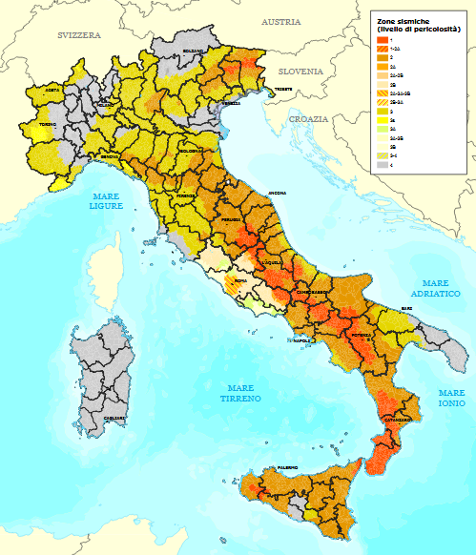
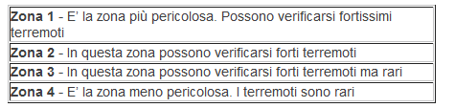
33% dei comuni italiani è in zona 1 o 2

Slide 23
Le scelte di investimento degli italiani

Slide 24
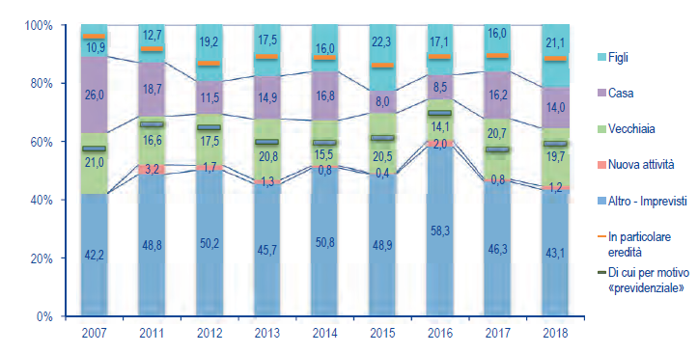
Cosa vogliono gli italiani dai loro investimenti?
Insicurezza e mancanza di pianificazione
Fonte: Indagine sul risparmio e sulle scelte finanziarie degli italiani 2018. Intesa - Centro Einaudi

Slide 25
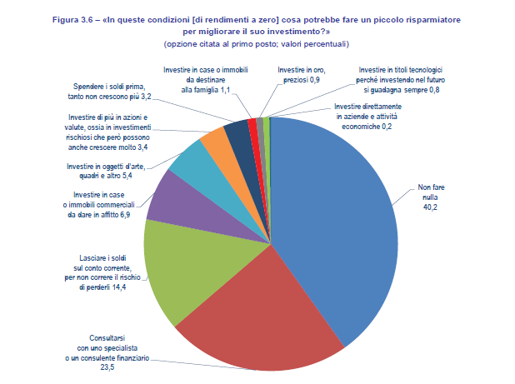
Come rispondono alla situazione attuale?
Immobilismo
Fonte: Indagine sul risparmio e sulle scelte finanziarie degli italiani 2016. Intesa - Centro Einaudi

Slide 26
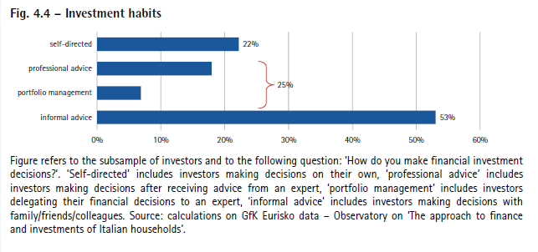
Come investono gli italiani?
A chi si rivolgono?
Fonte: Consob

Slide 27

L’ansia finanziaria
monitorare il mio conto corrente e i movimenti della mia carta di credito è noioso
preferisco non pensare allo stato delle mie finanze personali (evitamento)
pensare allo stato delle mie finanze personali mi fa sentire colpevole
ho la sensazione che stare attenti serva a poco: si può perdere tutto anche senza esserne responsabile (impotenza)
non saprei dove trovare i soldi per far fronte ai miei impegni (rassegnazione)
preferirei che una persona di fiducia gestisse le mie finanze (deresponsabilizzazione)
pensare alla mia situazione finanziaria mi dà ansia
parlare della mia situazione finanziaria mi «stressa»
non mi sforzo di comprendere la mia situazione finanziaria (disimpegno)
Paola Soccorso
Rapporto Consob 2018
Le scelte di investimento delle famiglie italiane
Cagliari, 29 ottobre 2018

Slide 28
Quanto ne sanno gli investitori italiani?
Conoscenze finanziarie percepite
Paola Soccorso
Rapporto Consob 2018
Le scelte di investimento delle famiglie italiane
Cagliari, 29 ottobre 2018

Slide 29
Quanto ne sanno gli investitori italiani?
Conoscenze finanziarie reali
Paola Soccorso
Rapporto Consob 2018
Le scelte di investimento delle famiglie italiane
Cagliari, 29 ottobre 2018

Slide 30
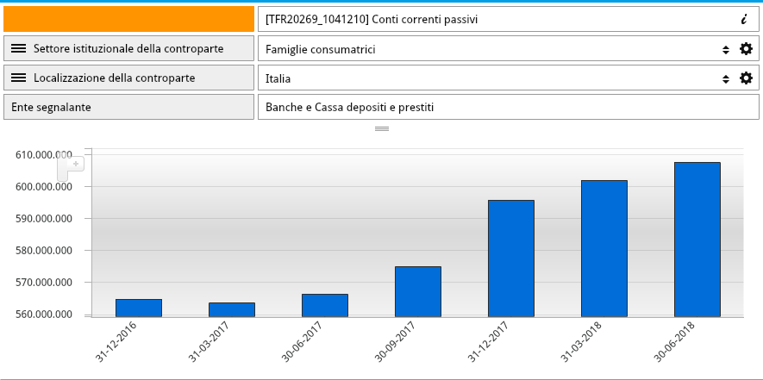
Alcuni errori tipici del «fai da te»: la liquidità
Fonte: Banca d’Italia

Slide 31
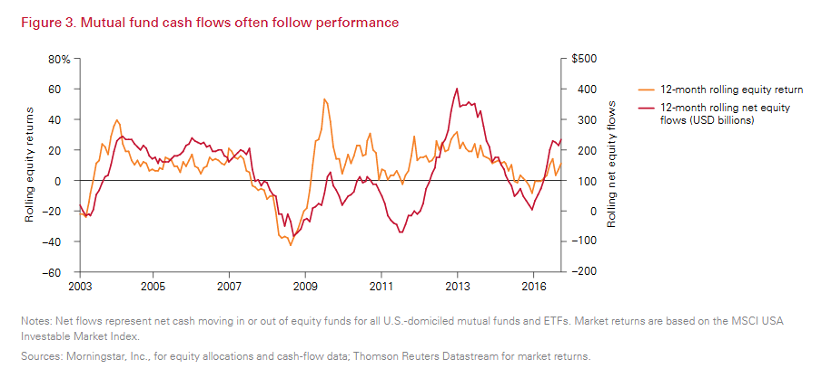
Alcuni errori tipici del «fai da te»: il timing
Fonte: Vanguard

Slide 32
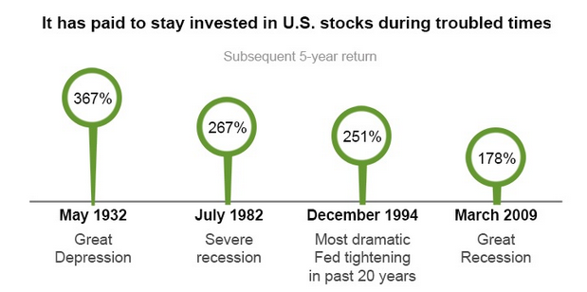
Alcuni errori tipici del «fai da te»: il panico

Slide 33

La disintermediazione della banca: nuovi intermediari e nuovi mercati

Slide 34
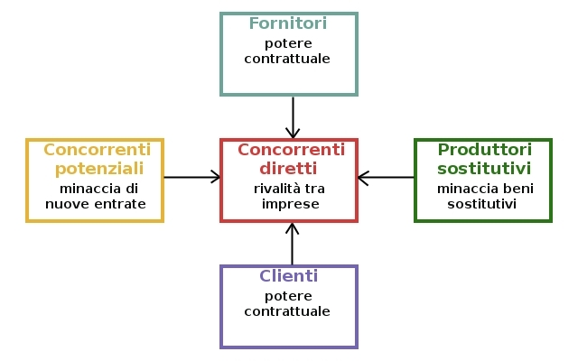
Le 5 forze di Porter: cosa ne possiamo dedurre per il settore bancario italiano?

Slide 35

Fenomeni crescenti di disintermediazione bancaria

Slide 36

Fenomeni crescenti di disintermediazione bancaria

Slide 37

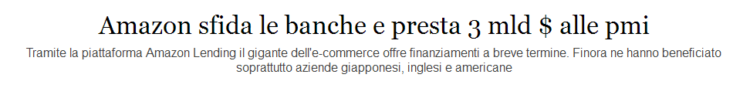
Fenomeni crescenti di disintermediazione bancaria
Amazon fornisce i fondi entro 24 ore attingendoli dal proprio bilancio, poi detrae i pagamenti sul prestito automaticamente ogni due settimane dal conto del venditore. Se il conto è a secco o se le vendite crollano improvvisamente, Amazon può congelare la merce del venditore detenuta nei propri magazzini fino a che quest'ultimo non paga.

Slide 38




Nuovi intermediari

Slide 39
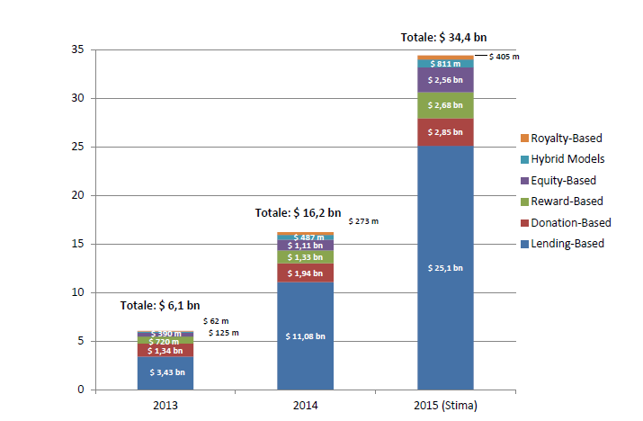
Il finanziamento delle PMI: la disintermediazione delle banche
Nuove forme di investimento e finanziamento delle PMI
Equity crowd funding
Peer to peer lending
Fonte: 1° REPORT ITALIANO SUL CROWDINVESTING, 2016

Slide 40

Robo-advisor: chi è?
Il robo-advisor è una piattaforma online che, sulla base di algoritmi di risk management e asset allocation, offre ai risparmiatori soluzioni di investimento precostituite, consigliando la costruzione di portafogli più o meno personalizzati secondo le esigenze dei risparmiatori, a fronte di una parcella definita e a basso costo.
Robo-advisor: come opera
Il robo-advisor classifica il cliente in base al suo profilo di rischio e va ad identificare la combinazione rischio rendimento che meglio gli si adatta. E’ una sorta di consulente finanziario virtuale che, sfruttando la tecnologia, offre servizi di consulenza finanziaria al pubblico in modo efficiente e a un costo competitivo, puntando sulla semplicità e sulla qualità dell’esperienza online per il consumatore

Slide 41
Grazie per l’attenzione
Fabrizio Crespi, Università di Cagliari e Università Cattolica
fabrizio.crespi@unicatt.it
338-4474533
https://twitter.com/fabriziocrespi1
www.linkedin.com/in/fabrizio-crespi-26476b175
www.contemplata.it
https://www.facebook.com/contemplata.it

